Slide 1

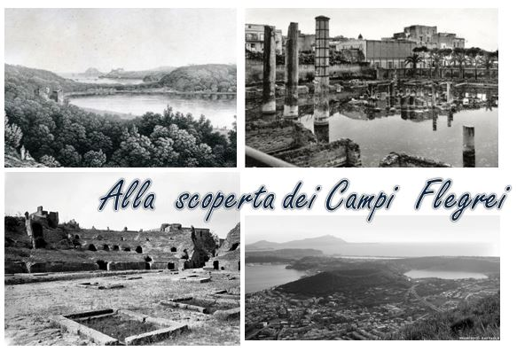
FONDI STRUTTURALI EUROPEI – PIANO OPERATIVO NAZIONALE 2014-2020
“PER LA SCUOLA – COMPETENZE E AMBIENTI PER L’APPRENDIMENTO”
Potenziamento dell’educazione al patrimonio culturale, artistico, paesaggistico
Asse I – Istruzione – Fondo Sociale Europeo (FSE)
Obiettivo specifico 10.2 - Azione 10.2.5
10.2.5-FSEPON-CA-2018-319
C.U.P. E81G18000120007
Il libro del territorio
I vulcani flegrei
I laghi flegrei
La Pozzuoli greco-romana e il Rione Terra
La Scuola dei Flautisti

Slide 2
Potenziamento dell’educazione al patrimonio culturale, artistico, paesaggistico
Alla Scoperta dei Campi Flegrei
Asse I – Istruzione – Fondo Sociale Europeo (FSE)
Obiettivo specifico 10.2 - Azione 10.2.5
10.2.5-FSEPON-CA-2018-319
C.U.P. E81G18000120007

